Slide 1
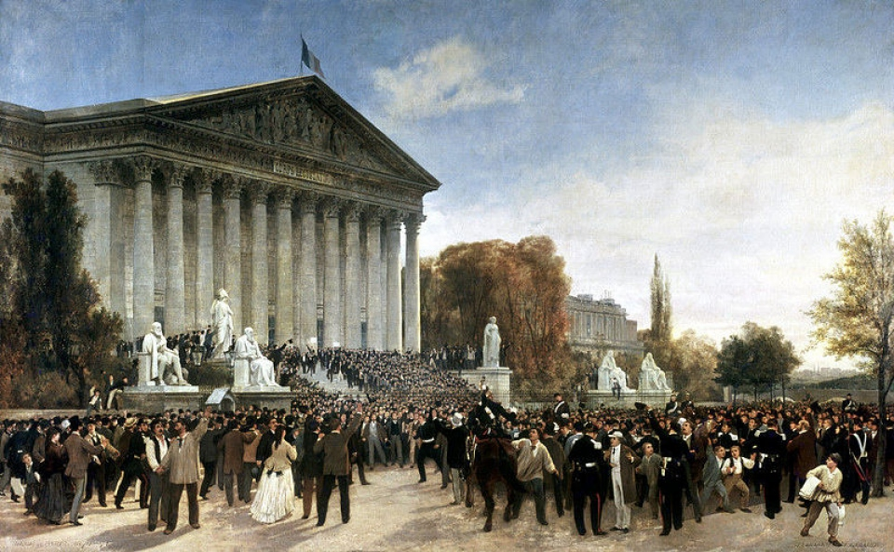
H7 LA MISE EN ŒUVRE DU PROJET REPUBLICAIN 1870-1914
La foule devant le corps législatif au matin du 4 septembre 1870, Jacques GUIAUD, 1870, musée Carnavalet, Paris.

Slide 2
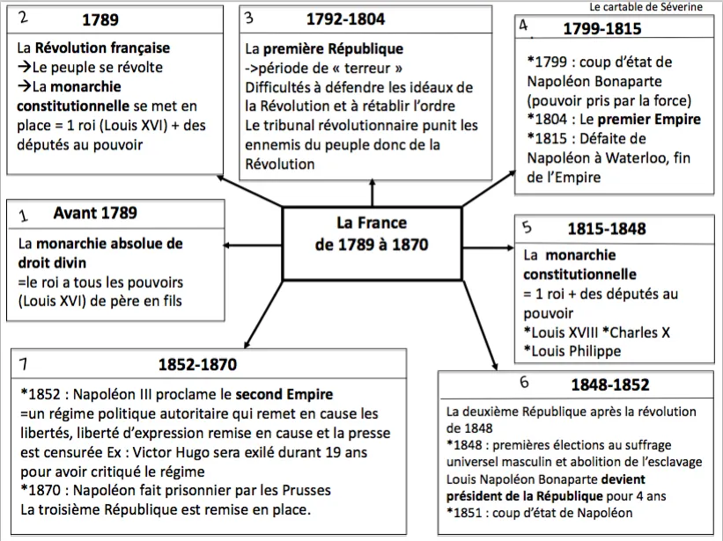
QQ petits rappels….

Slide 3
Exercice 1
A vous de jouer !!!
- Lire les paragraphes B et C page 126 de votre livre.
- Répondre à la question du document 2 page 127 puis aux questions 1 et 4 page 131

Slide 4
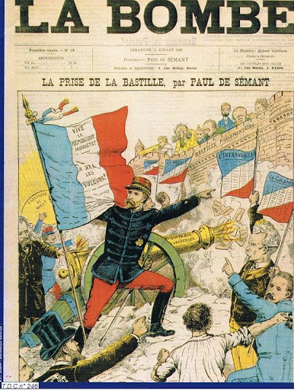
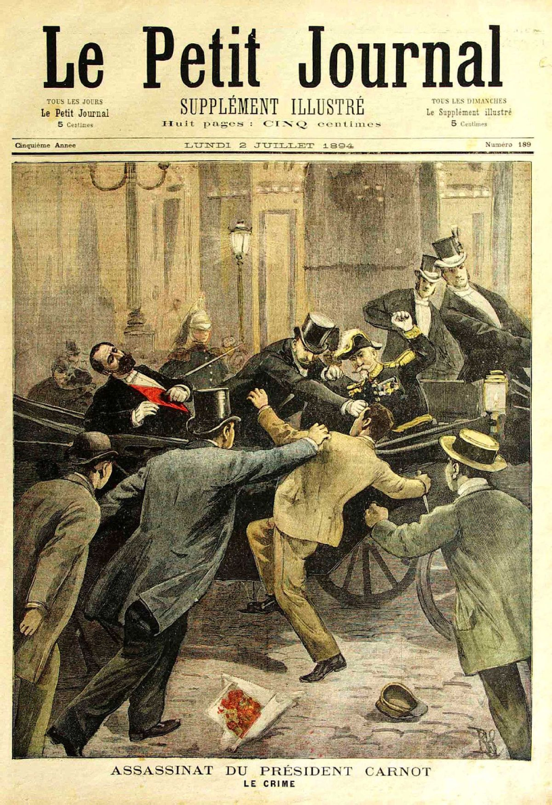
La prise de la Bastille, Une du journal la bombe du 14 juillet 1889, illustration de Paul du Sémant.

Slide 5
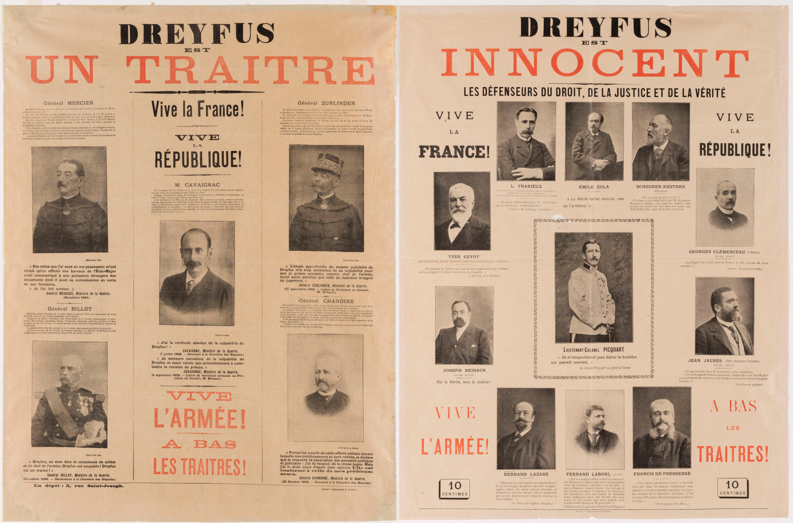
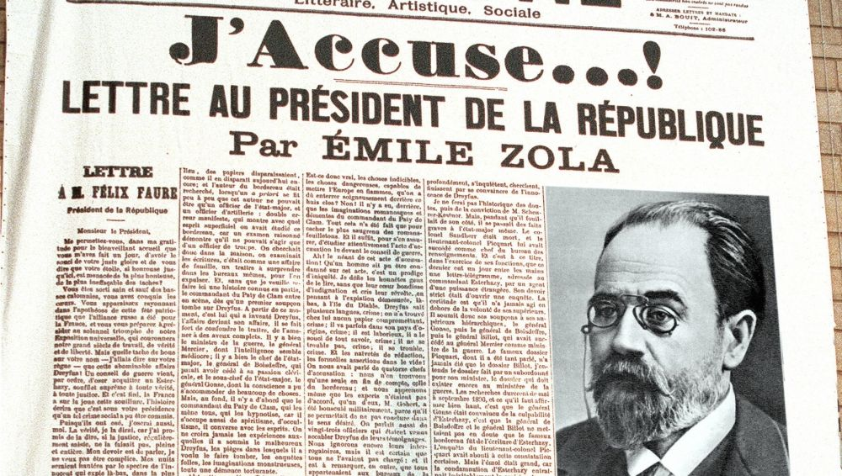
Mais la crise la plus forte à laquelle la IIIe république doit faire face est sans conteste l’affaire Dreyfus.

Slide 6
Exercice 2
A vous de jouer !!!
Présentez l’affaire Dreyfus et son contexte. (10 lignes max…insistez sur le contexte de l’affaire (1894-1898).
Qu’est-ce que le célèbre J’accuse d’Emile Zola ?
Comment l’opinion publique se saisit-elle de l’affaire Dreyfus ?

Slide 7
Le 9 décembre 1905, à l'initiative du député socialiste Aristide Briand, la loi de séparation de l'Église et de l'État est votée.
La loi de 1905 proclame d'abord la liberté de conscience et d'exercice des cultes :
Article 1er : « la République assure la liberté de conscience. Elle garantit le libre exercice des cultes… ».
Article 2 : « La République ne reconnaît, ne salarie ni ne subventionne aucun culte… »
Ainsi, l'État établit sa volonté de neutralité religieuse.

Slide 8
Exercice 3
A vous de jouer !!!
Répondre aux questions 1 et 4 page 135

